Slide 1

Conexão Aparecida
Software de gestão de excursões para Aparecida do Norte

Slide 2
Breve explicação
Software voltado para uma paróquia realizar a gestão de excursões para Aparecida do Norte
Principais problemas que o software visa resolver:
Falta de organização na lista de espera para obter uma vaga na viagem
Tornar digital o processo de controle de embarque

Slide 3
Sprint 1
O principal foi levantar e alinhar bem os requisitos do sistema. Ainda que as mudanças no escopo ocorram, quanto antes, melhor.
Foi pensada a identidade visual para o sistema.
Foram definidos os times, papéis, responsabilidades e tecnologias.
Os protótipos do sistema foram iniciados.
As entidades foram definidas e o banco de dados estruturado.

Slide 4






Product Owner
Scrum Master
Gabriel A.
Raphael M.
UI Design
Front-end
Back-end
Banco de dados
Carmem R.
Maria Cecilia P.
Raphael M.
Heitor D.
Lucas G.
Maria Cecilia P.
Daniel R.
Heitor D.
Carmem R.
Daniel R.
Lucas R.

Slide 5


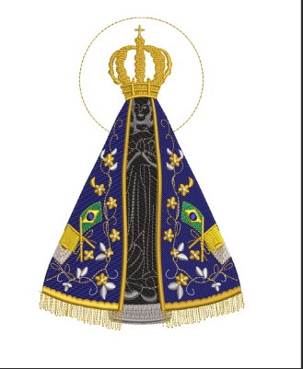
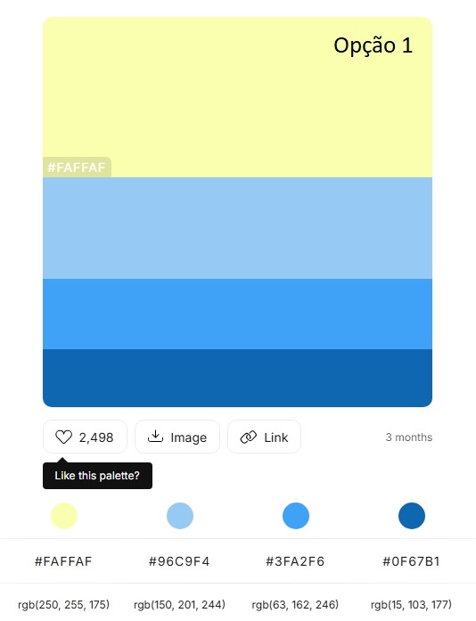


Identidade Visual

Slide 6
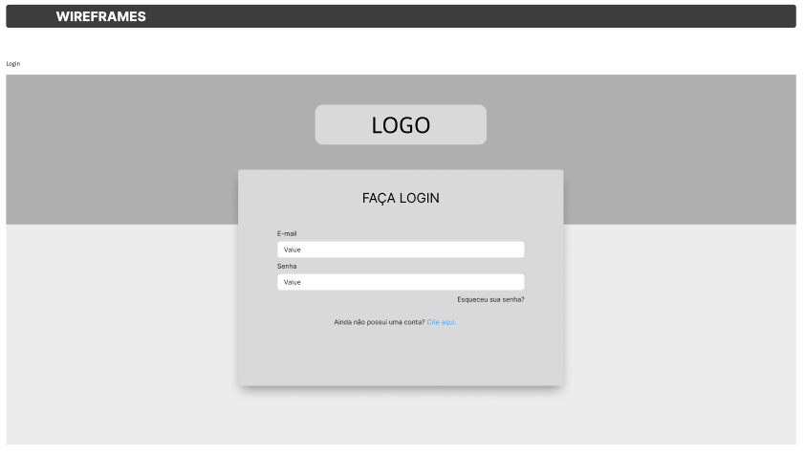
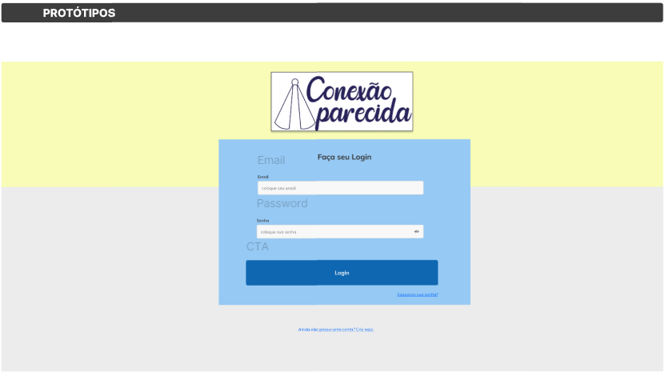
Interfaces

Slide 7
Tecnologias
UI Design: Figma, Adobe Illustrator
Front-end: HTML/CSS, React
Back-end: Spring Boot (Java), Docker
Banco de dados: Lucidchart, MongoDB
Gerais: VSCode, Git, Office, Trello

